Slide 1

第四篇 同 步 电 机 之
第十五章
同步电机的突然短路与振荡

Slide 2
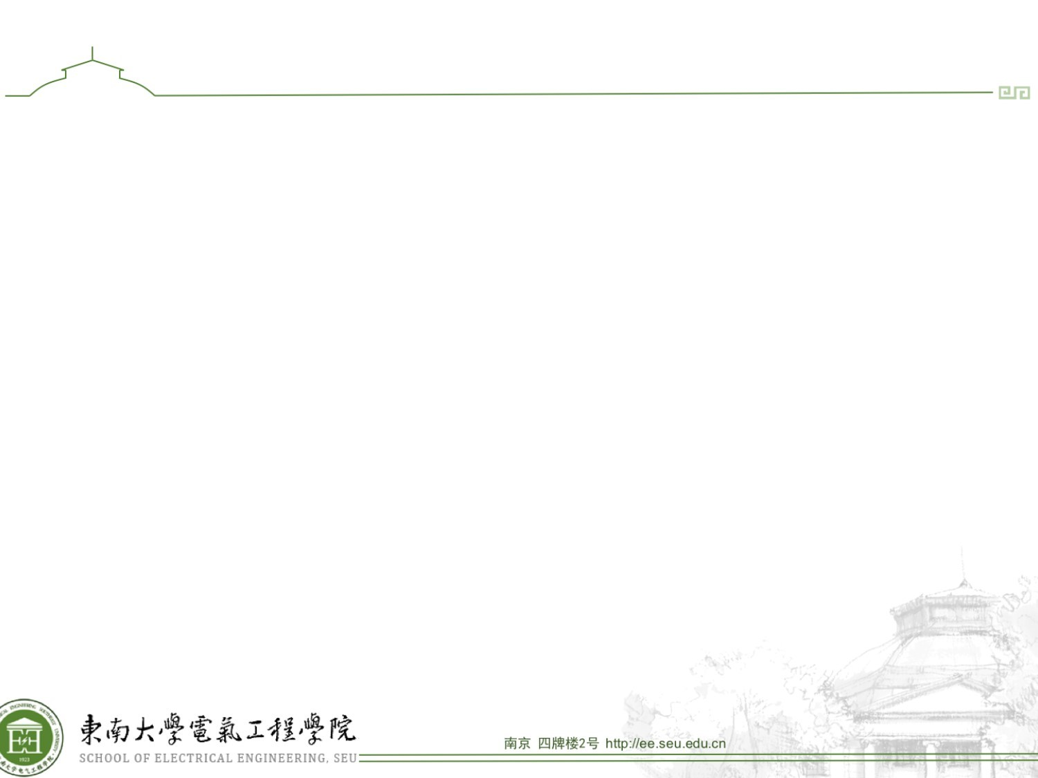
第十五章
同步电机的突然短路与振荡
突然短路的物理过程（掌握）
瞬态电抗和超瞬态电抗（掌握）
三相突然短路电流（了解）
同步电机振荡的物理概念（了解）

Slide 3
1.同步电机突然短路的物理过程
什么是突然短路？
突然短路是一个暂态过程：
从正常运行到稳定短路的过渡阶段。
（时间很短）

Slide 4
1.同步电机突然短路的物理过程
突然短路的影响
各绕组出现很大的冲击电流，峰值可达10倍以上额定电流
在电机内产生很大的电磁力和电磁转矩
可能损坏绕组端部，或使转轴发生有害变形，破坏电网的稳定运行

Slide 5
1.同步电机突然短路的物理过程
突然短路物理过程复杂
电枢（定子）电流和相应的电枢磁场幅值发生突然变化
定、转子绕组间产生变压器感应关系
在转子绕组中感应电势和电流，反过来又影响定子绕组的电流。
电流分量
在过渡过程中，短路电流将包含按某些时间常数自由分量，
当自由分量衰减完毕，发电机便转入稳态短路运行

Slide 6
1.同步电机突然短路的物理过程
简化分析方法
• 从磁链守恒原理出发，形象化地阐明突然短路时电机内的电磁过程
• 重点弄清突然短路时的电机参数的变化
– 瞬态参数、超瞬态参数
• 理解电流中各个分量
– 自由分量、稳态分量
• 了解各绕组磁链的分量
– 直流分量、交流分量

Slide 7
超导体闭合回路磁链守恒原理
1.同步电机突然短路的物理过程
d轴
n
α ₀
1
i ₁
2
i ₂

Slide 8
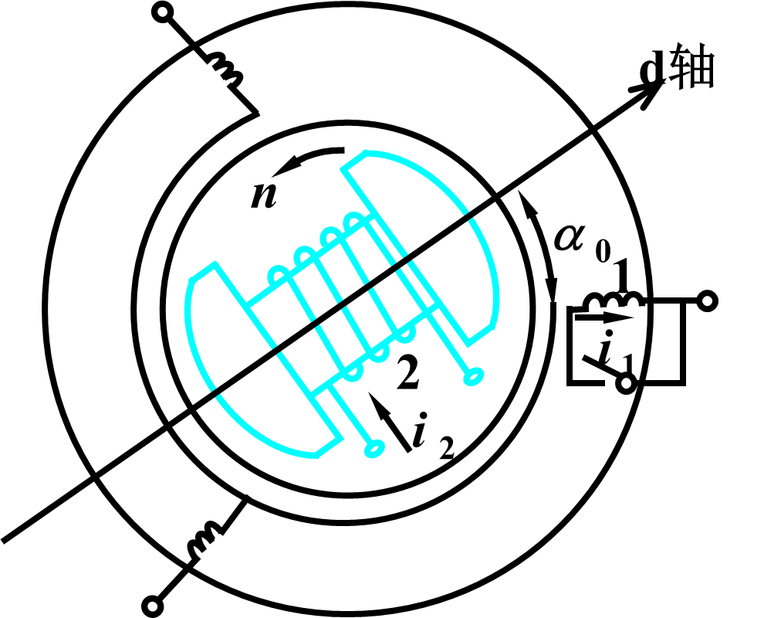
超导体闭合回路磁链守恒原理
1.同步电机突然短路的物理过程
合上开关，使定子绕组1短路，有
不计电阻 r₁，则 有：ψ = const
设 t=0 时磁链为 ψ_{t=0} ，则ψ = ψ_{t=0}
在没有电阻的闭合回路中，磁链将保持不变
磁链不能突变，
在突然短路瞬间，认为磁链保持不变（类似超导体情况）

Slide 9
分析时的假设：
1.同步电机突然短路的物理过程
（1）不考虑机械过渡过程：在过渡过程期间，电机的转速保持为同步速不变；
（2）利用叠加原理：电机的磁路不饱和；
（3）突然短路前为空载运行，突然短路发生在发电机的出线端；
（4）不考虑强励的情况：发生短路后，励磁系统的励磁电流 I_{f0} 始终保持不变。

Slide 10
三相突然短路时的磁链
1.同步电机突然短路的物理过程
空载时:
转子旋转磁场将在各定子绕组中形成磁链
ψ_{fA}、 ψ_{fB}和 ψ_{fC} ，随时间按正弦变化
• 因定子绕组开路，不受磁链不变原则的制约，所以定子绕组中没有电流，不产生定子磁场

Slide 11
1.同步电机突然短路的物理过程
空载定子绕组磁链

Slide 12
三相突然短路时的磁链
1.同步电机突然短路的物理过程
t=0发电机端点发生突然短路，磁链为
ψ_{0A}、 ψ_{0B} 、 ψ_{0C}
根据磁链不变原则，各绕组磁链将保持而不随时间变化（忽略电阻的作用）

Slide 13
t >0时的磁链守恒（短路以后）
1.同步电机突然短路的物理过程
转子继续以同步转速旋转，转子磁场对定子绕组形成的磁链ψ_{fA}、 ψ_{fB}和 ψ_{fC} 始终按正弦规律变化
定子各绕组的磁链要保持不变，需由已闭合的定子绕组中产生感应电流，由该电流分别在各相绕组中建立磁链ψ_{AA} 、 ψ_{BB}和ψ_{CC} 以克服磁链的变化
磁链ψ_{AA} 、 ψ_{BB}和ψ_{CC} 的大小和随时间变化的规律取决于能分别和ψ_{fA}、 ψ_{fB}和 ψ_{fC} 共同合成相应的ψ_{0A}、 ψ_{0B} 、 ψ_{0C}

Slide 14
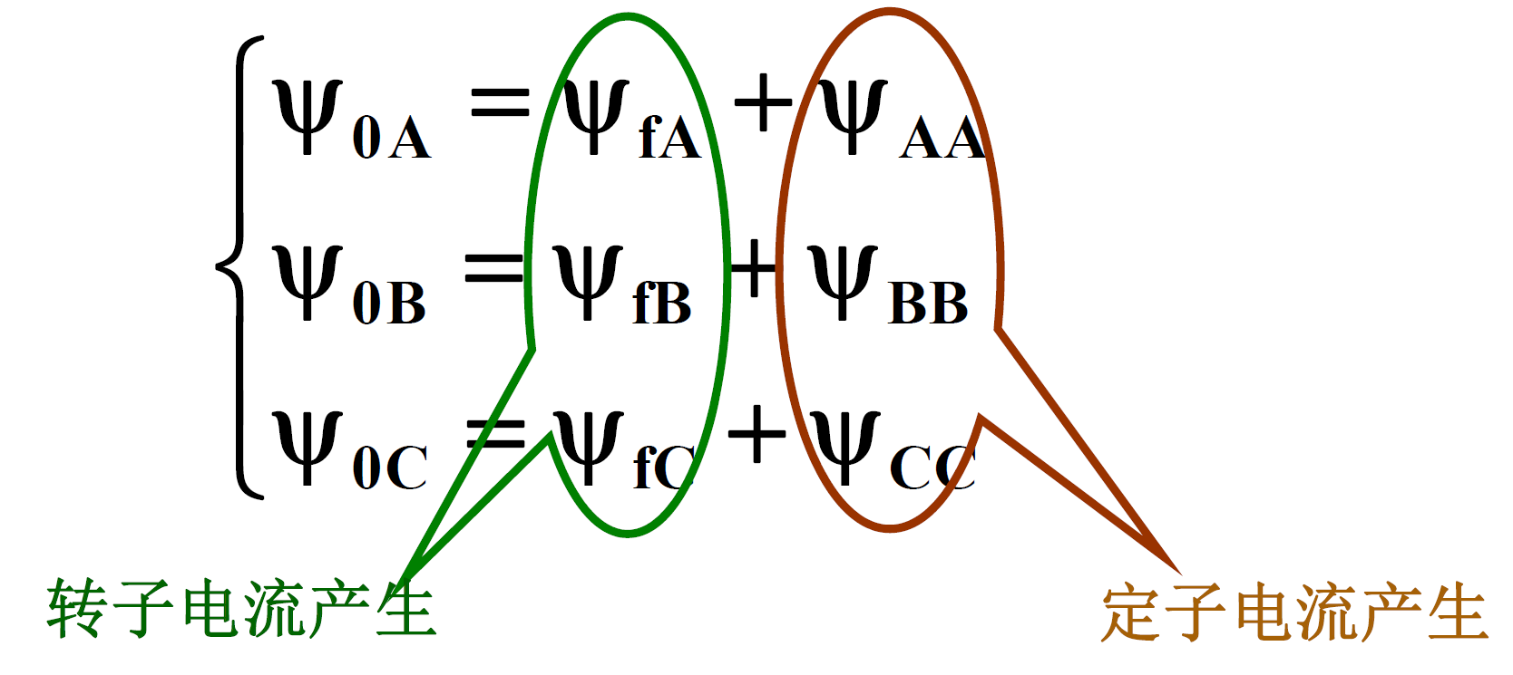
t >0时的磁链守恒（短路以后）
1.同步电机突然短路的物理过程
磁链ψ_{AA} 、 ψ_{BB}和ψ_{CC} 的大小和随时间变化的规律取决于能分别和ψ_{fA}、 ψ_{fB}和 ψ_{fC} 共同合成相应的ψ_{0A}、 ψ_{0B} 、 ψ_{0C}

Slide 15
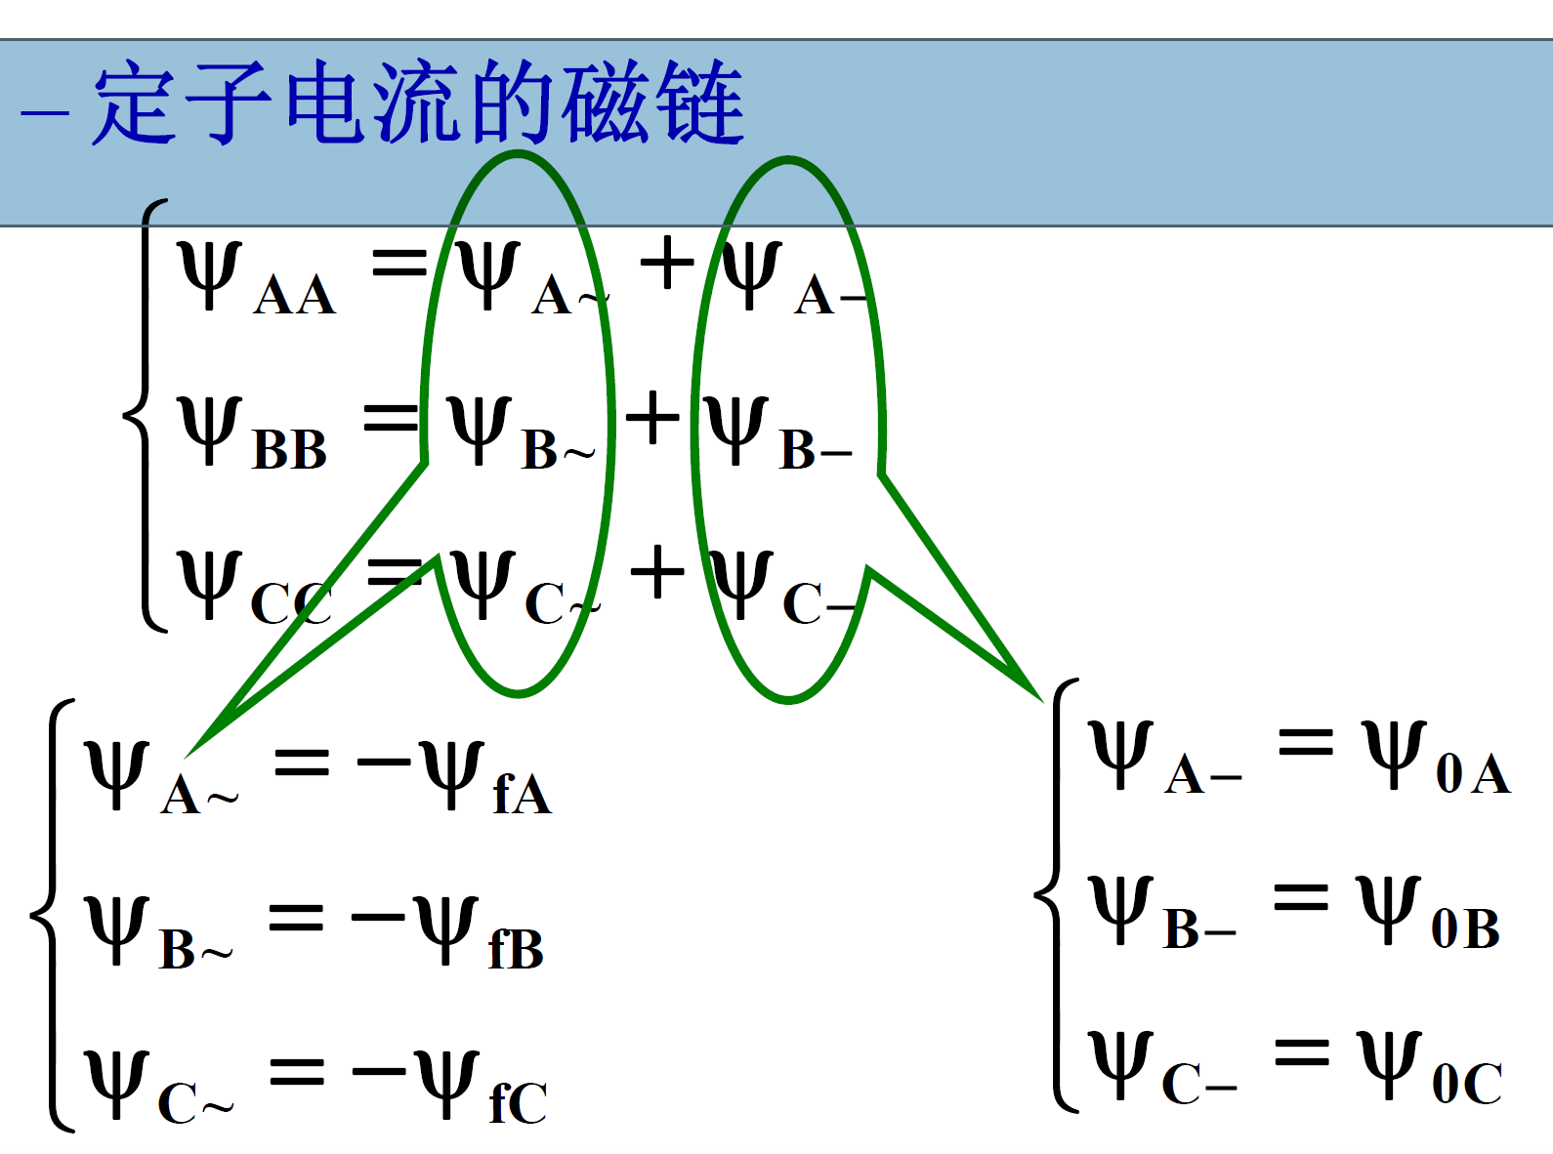
t >0时的磁链守恒（短路以后）
1.同步电机突然短路的物理过程

Slide 16
t >0时的磁链守恒
1.同步电机突然短路的物理过程
ψ
ψ_{fA}
ψ_{A~} =
–ψ_{fA}
ω t
0
ψ_{0A}
ψ_{A–}
=ψ_{0A}
ψ_{AA} =ψ_{A~} +ψ_{A–}

Slide 17
定子电流分量
1.同步电机突然短路的物理过程
交流分量
在定子各相绕组中产生磁链 -ψ_{fA}、 -ψ_{fB} 和 -ψ_{fC} ，以抵消转子磁场的作用，使定子绕组的磁链为零
直流分量
产生不变的磁链

Slide 18
转子绕组中的磁链
1.同步电机突然短路的物理过程
转子励磁电流建立匝链转子绕组的磁链用 ψ_{ff} 表示
– 不计转子回路电阻，转子磁链也将保持短路发生时的数值即保持 ψ_{ff} 不变
– 转子电路中，必将引起感应电流以建立恰能抵消定子电流产生的旋转磁场和直流磁场在转子绕组中形成的磁链

Slide 19
转子电流分量
1.同步电机突然短路的物理过程
直流分量
由定子电流中的交流分量（亦常称周期性分量）产生的ψ _{A~}、 ψ _{B~}和ψ _{C~}合成一圆形旋转磁场，和转子同步旋转，在转子绕组中产生不变磁链为ψ ~
为抵消定子磁链ψ ~ ，转子绕组将感应一个直流分量电流产生一个ψ _{f -} ，使

Slide 20
转子电流分量
1.同步电机突然短路的物理过程
交流分量
定子电流直流分量产生磁场（静止），与转子相对转速为同步速，转子中产生的交变磁链 ψ ₋
为抵消ψ ₋ ，转子绕组中感应出工频交流电势和交流电流分量 I_{f~}，产生ψ _{f~}

Slide 21
转子电流和磁链
1.同步电机突然短路的物理过程
定子电流在转子中产生的磁链

Slide 22
考虑绕组电阻后的影响
1.同步电机突然短路的物理过程
实际情况下，定子、转子回路均有电阻存在，所以各瞬态电流分量均将按一定时间常数衰减，并最后消失
这时定子电流将是稳态短路电流
转子回路将是正常外施的励磁电流

Slide 23
电抗的概念
2. 瞬态电抗和超瞬态电抗
任一线圈产生一定数量磁通所需的电流大小，将因磁通所走的路径不同而不相同。
电抗的大小
–大小与磁通所经过路径的磁阻有关
如磁阻较小，所需电流较小，即有较大的电抗
如磁阻较大，所需电流较大，即有较小的电抗
–与频率成正比：

Slide 24
直轴电抗
稳定短路时
端电压等于零，电枢反应为纯去磁作用。
不计电枢电阻和漏磁通的影响，由定子电流所产生的电枢反应磁通与由转子电流所产生的磁通，大小相等，方向相反，电枢反应磁通所经的路线如图所示
电枢反应磁通将穿过转子铁芯而闭合，磁阻较小
定子电流所遇到的电抗等于同步电抗 x_{d}（数值较大）
稳定短路

Slide 25
I 直轴瞬态电抗
突然短路初瞬：
转子磁链不能突变
转子中产生一磁化方向与电枢磁场方向相反的感应电流，其磁通抵消要穿过转子绕组的电枢磁通。
等效：电枢磁通从转子绕组外侧的漏磁路通过
电枢反应磁通将从转子绕组外漏磁路而闭合，所遇到的磁阻较大
定子电流所遇到的电抗为直轴瞬态电抗 （数值较小）
无阻尼绕组同步发电机短路时，电枢磁通的路径

Slide 26
II 直轴超瞬态电抗
突然短路初瞬
转子磁链不能突变
如转子上有阻尼绕组，其磁链也不能突变。
等效：电枢磁通从阻尼绕组和转子绕组外侧的漏磁路通过
电枢反应磁通将从转子外漏磁路而闭合，所遇到的磁阻更大
定子电流所遇到的电抗为直轴超瞬态电抗 （数值更小）

Slide 27
电流变化过程
在短路初瞬，定子绕组中的短路电流产生的磁通为
阻尼绕组中的感应电流先衰减完，电枢磁通即可穿过阻尼绕组，定子电流的磁通为
当激磁绕组中感应电流再衰减完，即 达到稳态时，定子电流得磁通为
"
Φ_{ad}
'
Φ_{ad}
Φ_{ad}

Slide 28
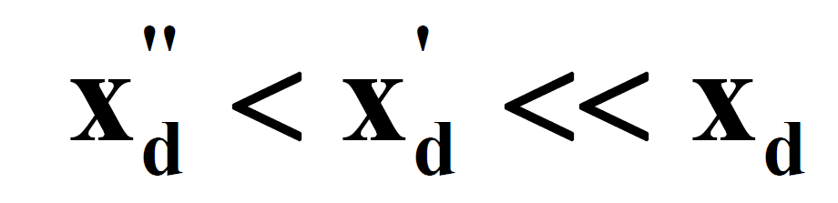
超
瞬
态
阻尼绕组和激磁
绕组均有感应电流
"
Φ_{ad}
瞬
态
激磁绕组
有感应电流
'
Φ_{ad}
稳
态
激磁绕组
没有感应电流
Φ_{ad}

Slide 29
III 和 的表示式
超瞬态电枢反应磁通所遇磁导：
Λ_{ad} 代表空气隙的磁导
Λ_{f} 代表励磁绕组旁的漏磁路的磁导
Λ_{1d} 代表阻尼绕组旁的漏磁路的磁导
考虑漏磁后，电枢电流遇到的总磁导：

Slide 30
III 和 的表示式
电抗与磁导成正比
则：
x_{σ}
x _{ad} —直轴电枢反应电抗；
x _{f} —激磁绕组的漏抗；
x _{1d} —阻尼绕组在直轴的漏抗
X _{d}
X _{ad}
X _{f}
X_{1d}
"
直轴超瞬态电抗的等效电路

Slide 31
III 和 的表示式
如在转子上没有阻尼绕组或者是当阻尼绕组中的感应电流衰减完毕
电枢反应磁通可以穿过阻尼绕组时，总磁导为
直轴瞬态电抗x'_{d}

Slide 32
III 和 的表示式
x_{σ}
'
X _{d}
X _{ad}
X _{f}
直轴瞬态电抗的等效电路

Slide 33
IV 交轴瞬态电抗 及其表示式
如短路不是发生在出线端而是经过负载阻抗短路，则短路电流中有交轴分量，产生交轴电枢磁场
由于交轴方向无励磁绕组，交轴瞬态电抗和交轴同步电抗相等

Slide 34
V 交轴超瞬态电抗 及其表示式
由于阻尼绕组的不对称性，在交轴方向有阻尼绕组作用（且与直轴方向作用不等）
x_{σ}
"
X _{q}
X _{a q}
X_{1q}
阻尼绕组在交轴的漏抗

Slide 35
V 交轴超瞬态电抗 及其表示式
x"_{q} 与x"_{d} 大小比较
阻尼绕组在直轴所起的作用比在交轴所起的作用为大，故x"_{q} 较x"_{d} 略大
在由整块铁芯起阻尼作用的隐极式电机中，便x"_{d}和x"_{q} 近似相等

Slide 36
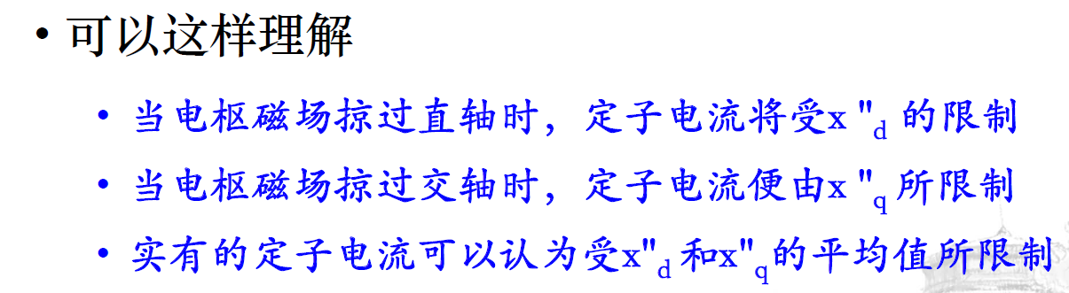
VI 超瞬态电抗与负序电抗间的关系
对于负序电流，其电枢磁场与转子绕组有2n₁的相对运动，在转子绕组中感应电势产生电流。由于磁链不能突变，即类似短路时情况
直接外施负序电压

Slide 37
VI 超瞬态电抗与负序电抗间的关系
经外接电抗 x_{e}（很大）施加负序电压
外接电抗 x_{e} 与负序电抗相当时
如两相短路时

Slide 38
VII 静止法测定瞬态电抗
试验方法：
定子绕组的一相开路，另两相串联并外施一单相低压交流电源（两相短路），使定子电流不大于额定值；转子励磁绕组由电流表短接。
定子磁场为脉振磁场
转动转子，定子电流和转子电流均将变化，记下定子外施电压和定子电流的最大值Imax和最小值Imin
如转子无阻尼绕组，则测出的是瞬态电抗

Slide 39
VII 静止法测定瞬态电抗
当转到转子直轴时，转子绕组中的感应电流最大，定子电流最大；当转至转子交轴时，转子绕组中的感应电流最小，定子电流最小
如转子无阻尼绕组，则测出的是瞬态电抗

Slide 40
3. 三相突然短路电流
短路初瞬，定子电流中的直流分量与短路时的磁链有关（保持短路后磁链守恒）
短路时，短路绕组与交轴重合，则磁链
短路时，短路绕组与直轴重合，则磁链
相应的短路电流中直流分类不相同，短路电流也不同。

Slide 41
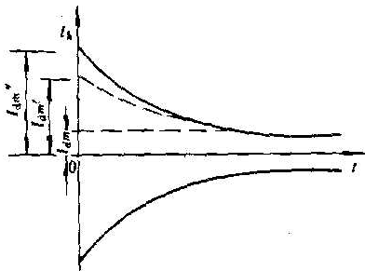
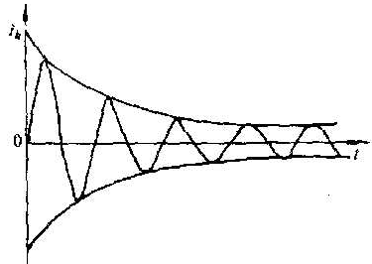
I 当 ψ₀= 0 时的突然短路
当 t=0 时，ψ = ψ₀ = 0，E₀= E_{max}，I_{k} 滞后 E₀ 90º，I_{k0}=0
短路电流中直流分量 I- = 0，只有交流分量且 I_{k0}=0
阻尼绕组的影响
励磁绕组的影响
同步电抗的作用

Slide 42
I 当 ψ₀= 0 时的突然短路
阻尼绕组的影响
励磁绕组的影响
同步电抗的作用
E0m—空载电势的振幅

Slide 43
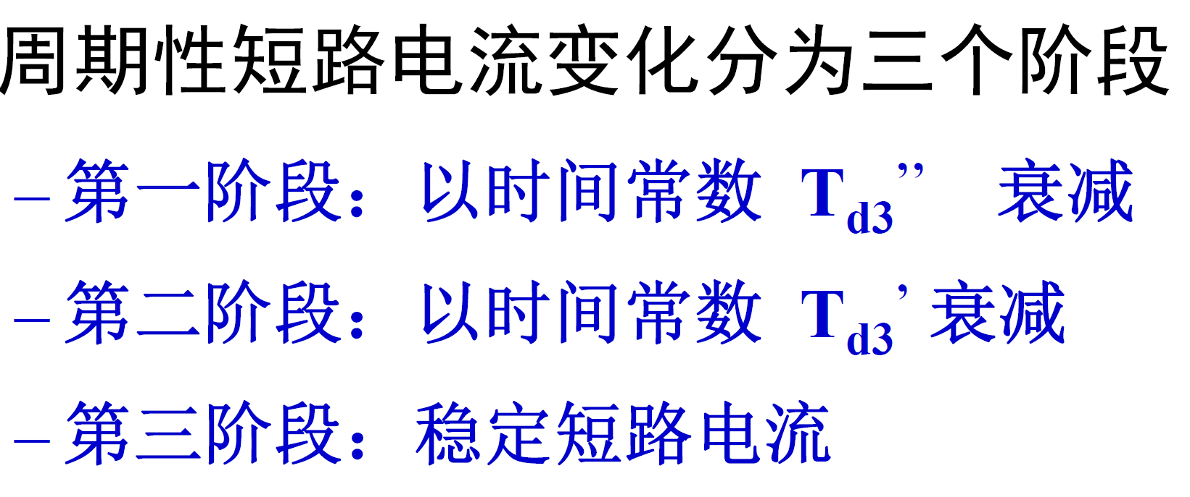
I 当 ψ₀= 0 时的突然短路

Slide 44
II 当 ψ₀= ψ_{max} 时的突然短路
初始条件：当t=0时，绕组电流必须保持为零
（空载时短路）
当 t=0 时,ψ = ψ₀ = ψ_{max} , E₀= 0, I_{k} 滞后 E₀ 90º, I_{~0}= -I_{max}
短路电流中有非周期性的直流分量 I-，且 I- = I_{max}，使总电流的初值为零
衰减中的直流分量
交流分量

Slide 45
II 当 ψ₀= ψ_{max} 时的突然短路
–短路电流中除了交流分量以外，还需有一直流分量，即非周期性分量
– 非周期性分量的初始值应恰好和周期性分量的初始值相抵消，而使总电流的初值为零
– 由于存在电阻，非周期性电流将逐渐衰减

Slide 46
II 当 ψ₀= ψ_{max} 时的突然短路
衰减中的直流分量
交流分量
如果衰减很缓慢，则在0.01s(半个周波)以后，最高冲击电流达到周期性电流的起始振幅的2倍。

Slide 47
4. 同步电机振荡的物理概念
当同步电机运行时，合成磁场和转子磁场间可看着弹性关系：当负载增大时，位移角δ 增大，相当于将磁力线拉长；当负载减小时，位移角δ 减小，磁力线缩短；
当负载突然变化时，由于弹性作用，转子位移角不能立刻达到新的稳定值，即引起振荡：转子转速在同步速上下晃动。如振幅过大，则位移角变化角大，超过弹性极限，将与电网失步；
当同步发电机由不均匀的原动机拖动时，将发生强制振荡；
如相近容量的两台发电机并列运行，一台发电机的振荡将引起另一台发电机的振荡，即电网电压的振荡。

Slide 48
作 业
思考题： p. 314： 15-3,15-4

